Slide 1
INFORMASJONSMØTE
Notes:
Start med en introduksjon av deg selv. Fortell gjerne litt om din egen eller komiteens motivasjon for å engasjere dere i Kreftforeningens innsamlingsaksjon.
Aksjonen er årlig og Kreftforeningens største når det kommer til å engasjere frivillige. Over 470 millioner er blitt samlet inn siden 2006.
Russen har utvilsomt vært, og er, aksjonens aller viktigste samarbeidspartner.

Slide 3
Årets tema
Pengene fra Kreftforeningens innsamlingsaksjon går til forskning slik at alle kreftpasienter som kan ha nytte av det, får tilbud om en gentest og den beste behandlingen basert på resultatene.
Støtt forskning på morgendagens kreftbehandling. For alle som lever med kreft nå – og for alle som kommer til å få det.
Notes:
Ingen går gjennom livet uten å bli berørt av kreft. Det er brutalt, men sant. Når en vi kjenner, er glad i eller til og med elsker, får kreft, er vårt største ønske at de skal bli friske igjen. Vi vil at de skal få den aller beste behandlingen. Vi vil ikke miste dem.
Flere og flere kommer dessverre til å få kreft i årene som kommer. Heldigvis vil de fleste overleve, men vi har fremdeles mange liv å redde.
For noen vil sykdommen spre seg, og legene kan gå tomme for livreddende medisiner. Disse pasientene skal få tilbud om en gentest av svulsten, som kan fortelle hvilken behandling som har best effekt. Hvis flere får skreddersydd behandling tidligere, vil flere få lange, gode liv.
Pengene fra Kreftforeningens innsamlingsaksjon går til forskning slik at alle kreftpasienter som kan ha nytte av det, får tilbud om en gentest og den beste behandlingen basert på resultatene.
Støtt forskning på morgendagens kreftbehandling. For alle som lever med kreft nå – og for alle som kommer til å få det.

Slide 4
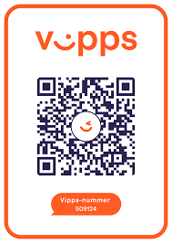
Årets aksjon
I år kommer vi uten bøsse, men tar imot gaver på Vipps.
Notes:
Vi skal bidra under årets aksjon. I år kommer vi uten bøsser, men tar imot gaver på Vipps.
Vi har et eget Vippsnummer som er: XXXXXX (fyll inn deres nummer)

Slide 5
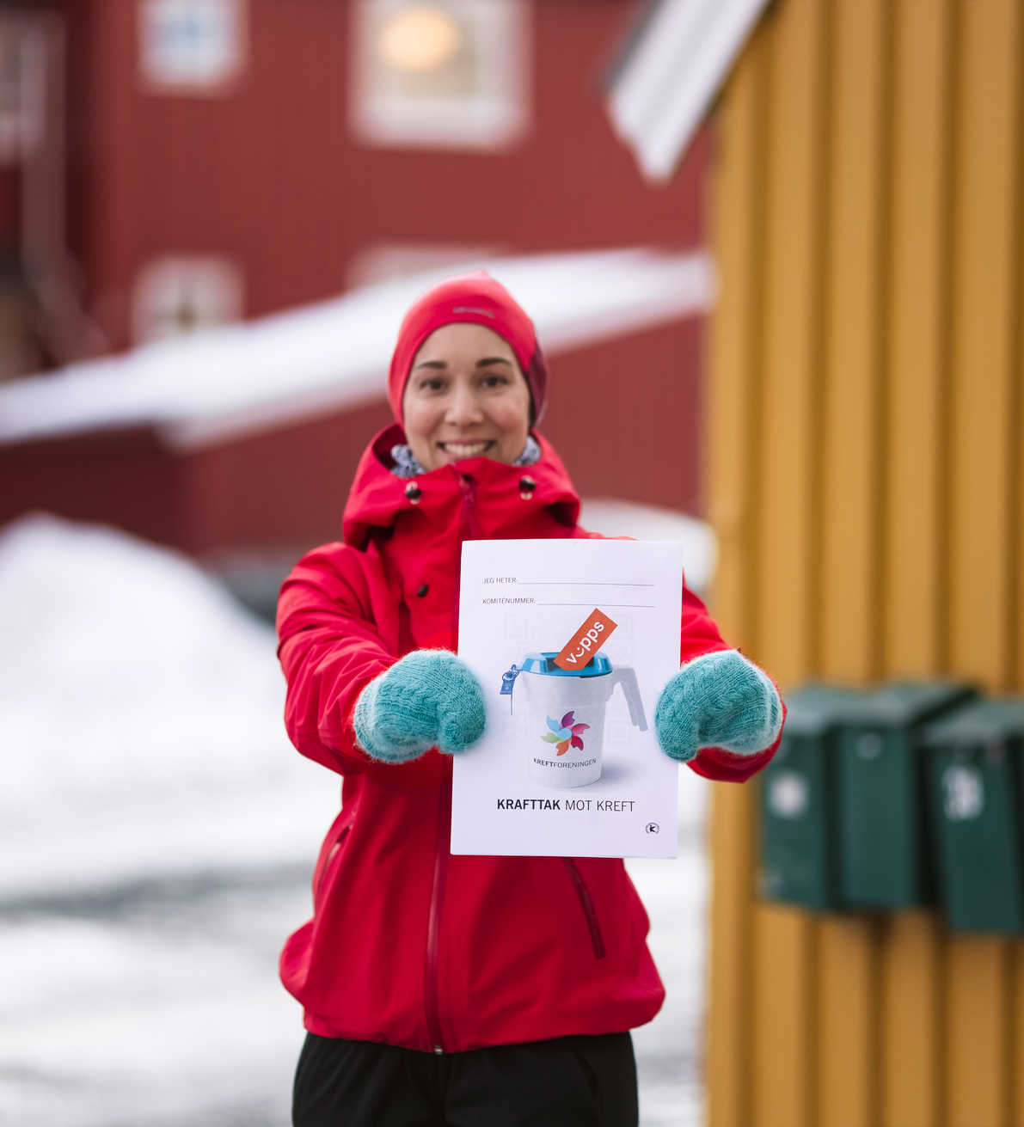
Hva kan DU gjøre?
Gi to timer av din tid! Det kan bety mye for mange
Dato, klokkeslett
Hent nødvendig materiell … (legg inn korrekt informasjon om hvor/hvordan materiell deles ut)
Ta på deg et smil og kle deg etter været.
Notes:
Still opp som bøssebærer (dato) Husk å opplyse om klokkesettet de skal starte å gå.
2 timer! 2 timer av et liv som i gjennomsnitt består av 709 560 timer … Det kan du bidra med!
Når du er innsamler for aksjonen er du Kreftforeningens representant når du ringer på dører.
Det viktigste du som innsamler gjør da er at du:
Skrur på sjarmen! Ingen ting er så hyggelig som å få en blid og sjarmerende person på døra. Og da er det jo litt dumt å stå med røyken i hånda og leppa full av snus mens du ber dem å støtte kreftsaken…..☺ Så håper vi på skikkelig drittvær, for da er denne blide, sjarmerende innsamleren enda mer uimotståelig.
Smil når du ringer på døra.
Har innsamler-plakat rundt halsen
Følge kartet du har fått utdelt (de med tilgang til bil tar rodene lengst unna).
Husk! En innsamler og en rode per person (om man går to på samme, når man bare halvparten så stort område)

Slide 6
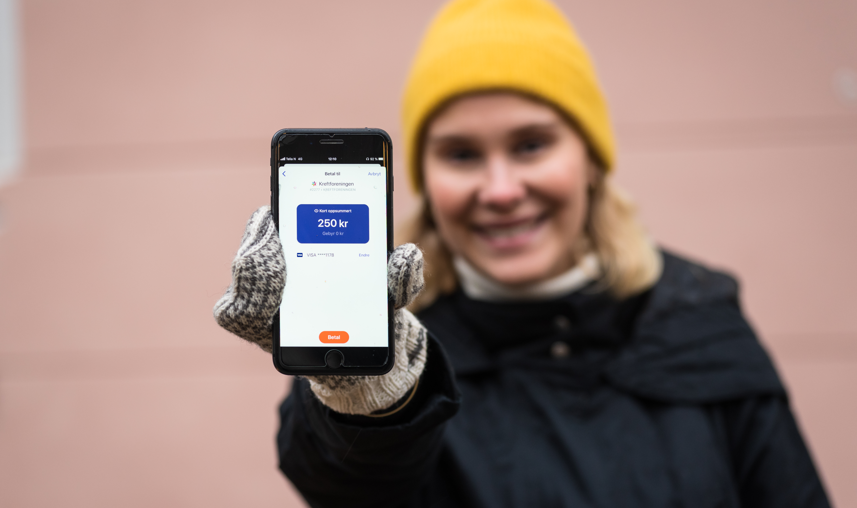
Vi trenger at alle blir med!
En innsamler samler i gjennomsnitt inn 1360 kroner på Vipps på ruta si.
1360 + 1360 + 1360 + 1360 + 1360 + 1360 + 1360 …
Alle MÅ med og alle må gå hele ruten sin!
Legg inn tidligere resultater fra din skole/naboskole hvis ønskelig
Notes:
Resultatet avhenger av antall deltagere – vi vil slå fjoråret / ha flere innsamlere enn fjoråret – SÅ BLI MED

Slide 7
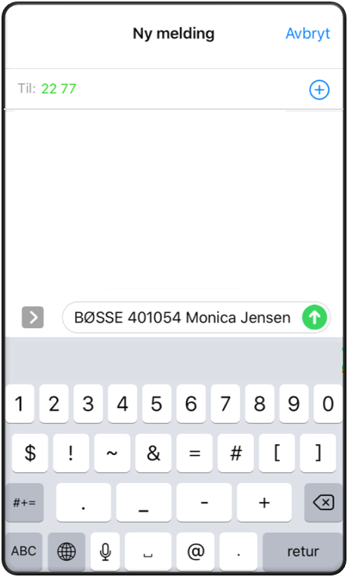
Har du ikke meldt deg som innsamler?
Meld deg NÅ!
Send en SMS til 2277 og skriv:
BØSSE [komiténr] Fornavn Etternavn
Vårt nummer: xxxxxx
Meldingen er gratis
Notes:
Dersom du ikke har meldt deg som innsamler enda, så meld deg nå.
Send «BØSSE, komitenummer, navn» (legg inn deres nummer)

Slide 8
Alle som melder seg som innsamler og blir med på dør-til-dør-aksjonen får et strykemerke som bevis for å ha gjennomført årets viktigste russeknute

Slide 9
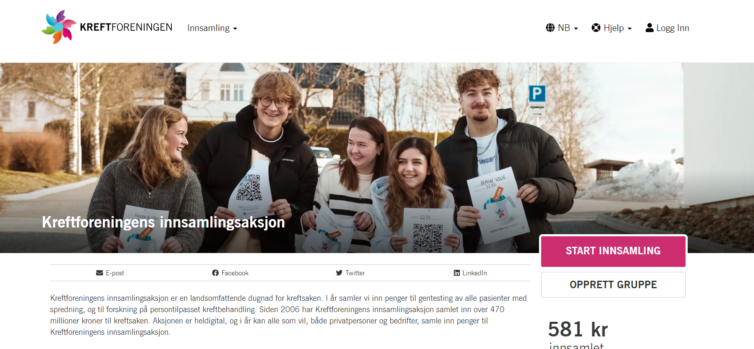
Digital bøsse
Notes:
I tillegg til å være innsamler, kan man også bidra digitalt.
Del vår digitale innsamling med alle i deres nettverk; venner, familie, arbeidsplass, idrettslag, lokalt næringsliv osv. (ta eventuelt et screenshot av deres egen digitale innsamling og lim inn som bilde)

Slide 11
Tusen takk for innsatsen!
Notes:
La oss sammen få til tidenes Krafttak mot kreft og slå alle tidligere rekorder.

